Slide 1
Introducción a la Morfometría Geométrica: Teoría y Aplicaciones
Windsor Aguirre
Departamento de Ciencias Biológicas
DePaul University
Chicago, IL, EEUU

Slide 2
PROGRAMA:
I.D. Aplicaciones comunes de la morfometría geométrica

Slide 3
Muchas Aplicaciones
Estudiar la ecología, evolución, desarrollo, etc.
Identificar individuos
Machos vs. hembras, hábitat, población, especie
Diagnosticar enfermedades o anomalías
Individuos con anomalías, estructuras anómalas
Identificar los factores que influencian la variación morfológica y crear modelos predictivos

Slide 4
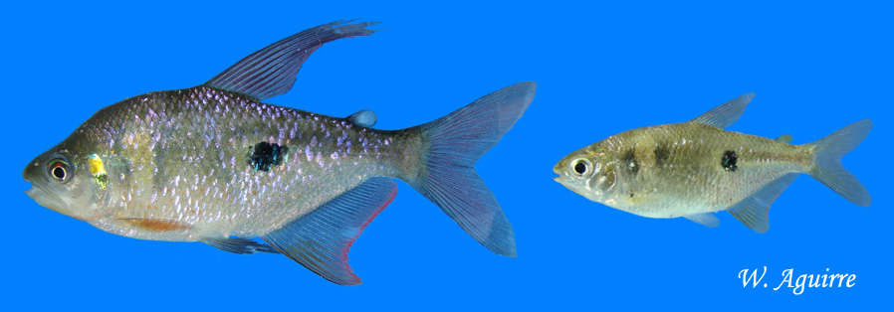
Dimorfismo Sexual
Dimorfismo sexual es la diferencia morfológica que existe en muchas especies de animales
Muchos peces presentan dimorfismo sexual. En algunas especies es muy marcado, en otros es estadísticamente significativo pero no es muy obvio, y en otras no se presenta
Macho y hembra de Rhoadsia altipinna (Characidae)

Slide 5
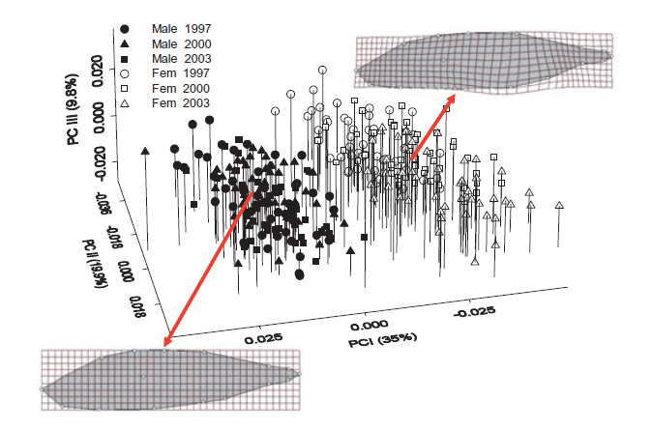
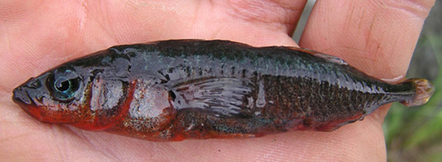
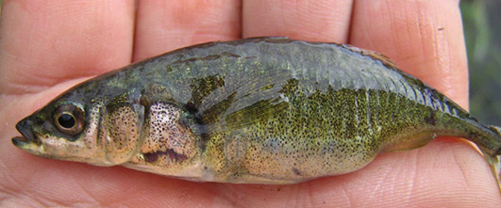
Dimorfismo Sexual
Si la diferencia es obvia, se puede determinar con métodos como PCA o Análisis Discriminante
Aguirre et al. (2008)

Slide 6
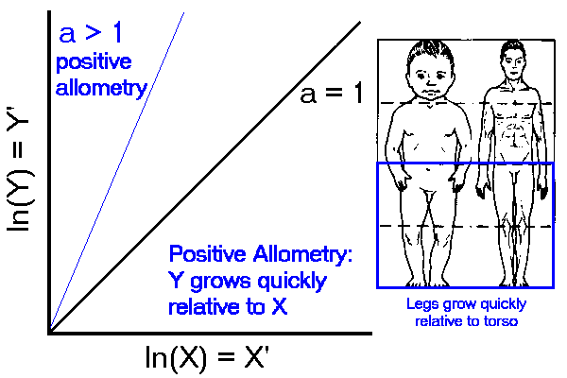
Alometría
La alometría es la variación en la forma del cuerpo con el tamaño debido al crecimiento diferencial de diferentes partes del cuerpo durante el desarrollo

Slide 7
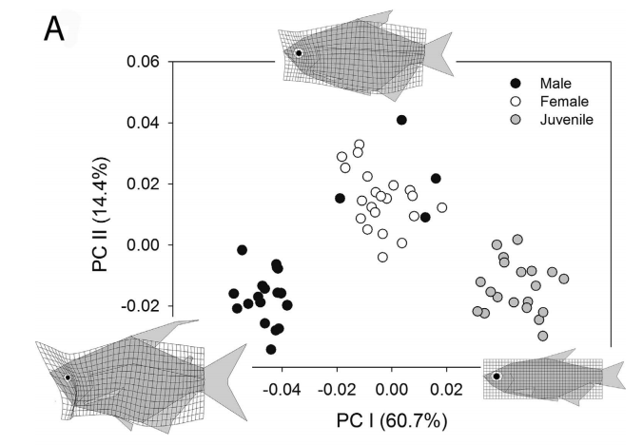
Alometría
La alometría es muy común en los animales incluyendo los peces
Aguirre et al. (2016)

Slide 8
Ecomorfología
La ecomorfología estudia la relación entre la variación ambiental y la morfología de las especies
Diferentes morfologías son de beneficio en diferentes hábitats o para cumplir distintas funciones en el ecosistema
Se puede explorar como varía la morfología de especies en distintas comunidades y entender cual es la base de las diferencias desde el punto de vista funcional

Slide 9
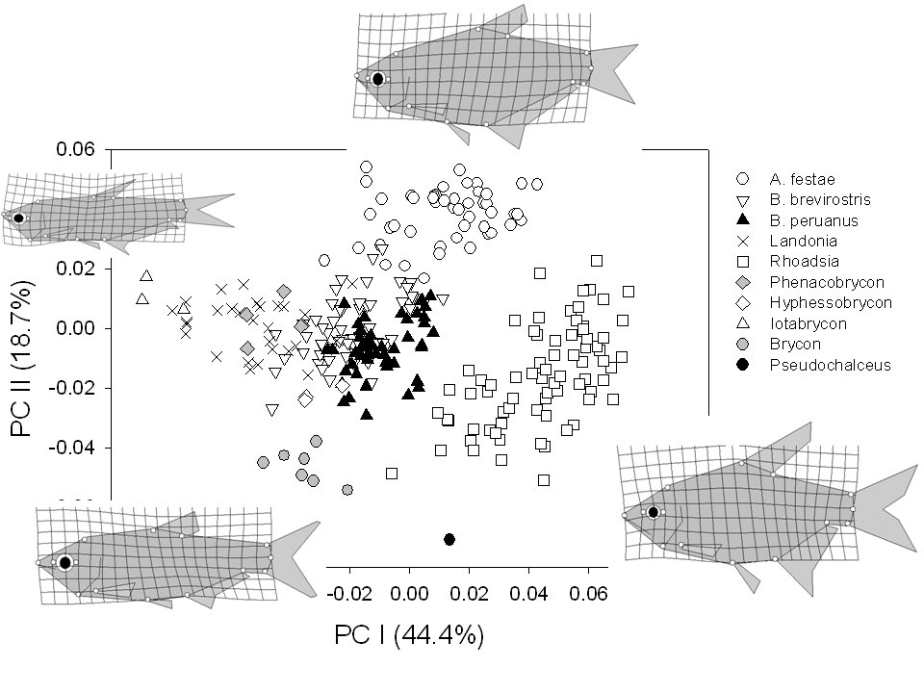
Ecomorfología

Slide 10
El Análisis de Contornos
En muchos casos, no hay puntos en una estructura donde se puede fácilmente definir hitos homologos
En estos caso, es possible usar metodologías especiales para poner hitos en el contorno del cuerpo o de una estructura
Estos hitos se alinean y se puede visualizar diferencias en forma o hacer pruebas estadísticas

Slide 11
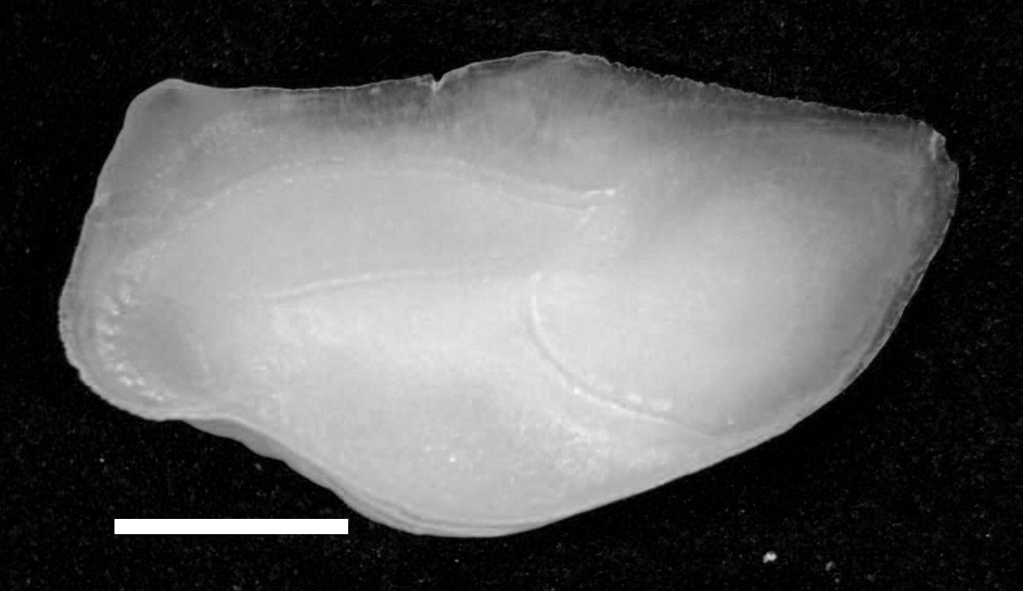
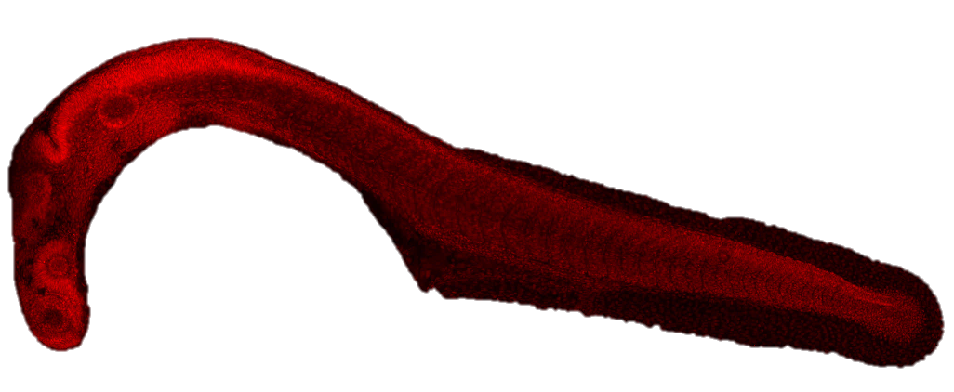
El Análisis de Contornos
Otolito
Larva de pez

Slide 12
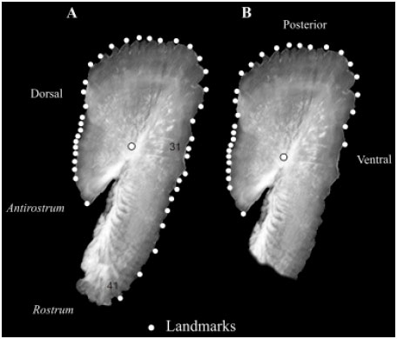
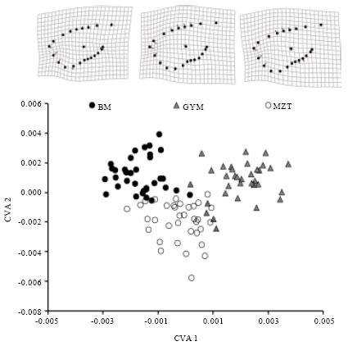
El Análisis de Contornos
Ramirez-Perez et al. (2010)

Slide 13
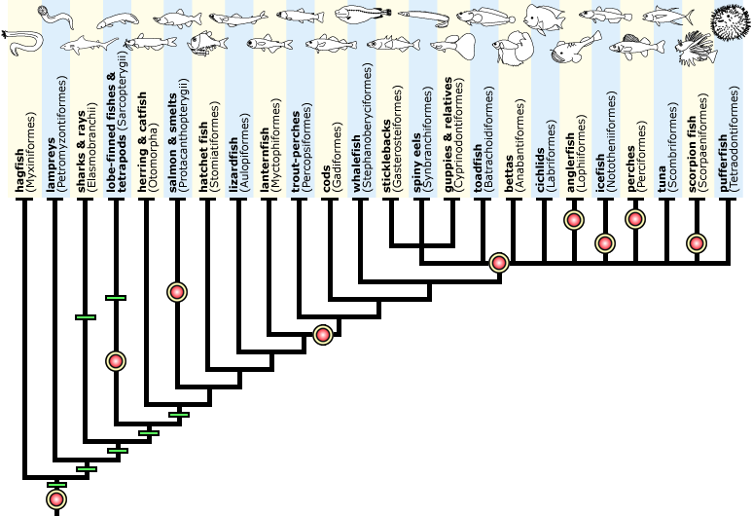
Análisis morfométrico usando filogenias
Filogenias son hipótesis sobre la historia evolutiva de organismos
Análisis morfométricos pueden ser realizados en un contexto filogenético

Slide 14
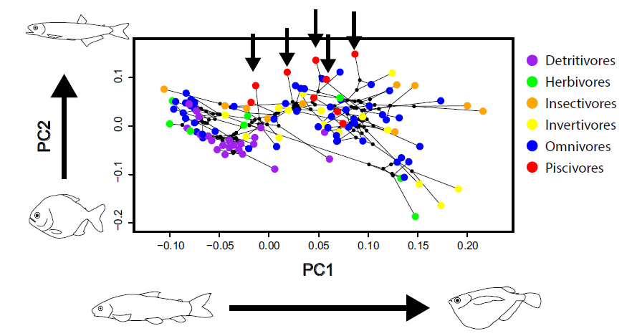
Análisis morfométrico usando filogenias
Burns y Sidlauskas (2019)

Slide 15
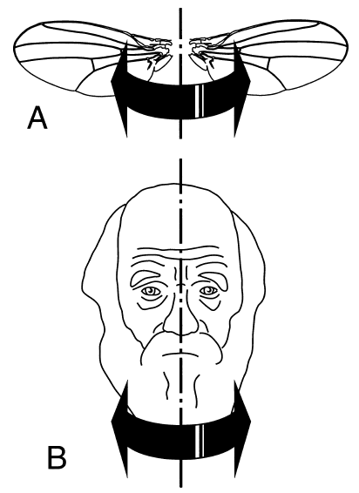
Asimetría Fluctuante
Muchas especies, incluyendo los peces, tienen simetría bilateral
Esta simetría se origina durante el proceso de desarrollo y puede servir como un indicador de la estabilidad durante el desarrollo
Klingenber et al. (2002)

Slide 16
Asimetría Fluctuante
Estrés causado por factores externos como la contaminación puede desestabilizar al desarrollo normal y causar fluctuaciones al azar en el tamaño y la forma de estructuras con simetría bilateral
La magnitude de esta asimetría fluctuante puede server como un indicador de la magnitude del factor responsable como la contaminación ambiental

Slide 17
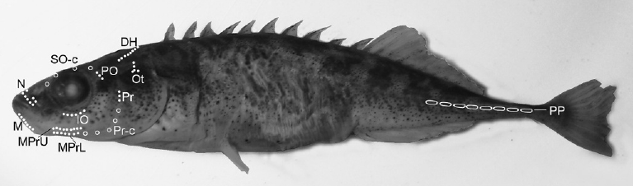
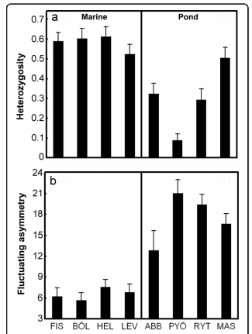
Asimetría Fluctuante
Poblaciones de una especie de pez Europeo (Pungitius) aisladas en agua dulce con baja diversidad genética tuvieron mayor niveles de asimetría fluctuante que poblaciones marinas ancestrales
Trokovic et al. (2012)

